Slide 1

Управление стрессами. Стратегии и тактики управления стрессом. Техники саморегуляции в условиях стрессовой ситуации.
Надыргалиев Елнар

Slide 2
Различают два вида стресса:
Эустресс – кратковременный мобилизующий стресс либо стресс, вызванный позитивными эмоциями.
Дистресс – негативный стресс, вредящий здоровью.

Slide 3
Стресс
— совокупность неспецифических адаптационных (нормальных) реакций организма на воздействие различных неблагоприятных факторов-стрессоров (физических или психологических), нарушающее его гомеостаз, а также соответствующее состояние нервной системы организма (или организма в целом).

Slide 4

Хаотические обмены сведениями, организуемые каждым из ведомств по своим собственным правилам
Управление стрессами – это процесс целенаправленного воздействия на персонал организации с целью адаптации личности к стрессовой ситуации, овладения методами их нейтрализации всем персоналом организации и устранения источников стресса.

Slide 5
Управление стрессом на уровне личности -это действия, которые самостоятельно предпринимает сотрудник для снятия психологического напряжения.

Slide 6
Методы управления стрессом
социальная поддержка;
- психологические тренинги
- программы оздоровления;
- методики релаксации;
- методики отреагирования;
- психологическое консультирование.

Slide 7
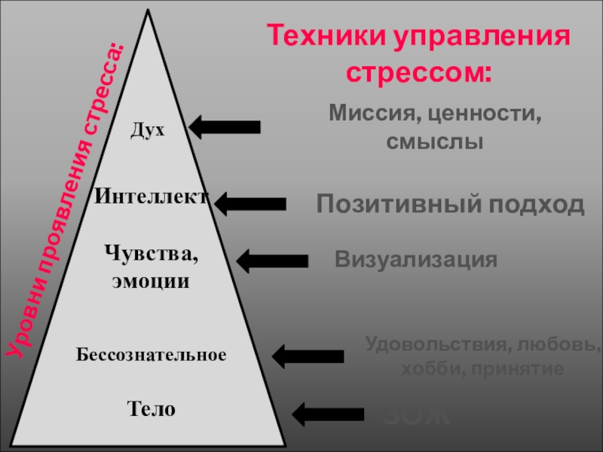

Slide 8


Slide 9
Список литературы
Путинцева, А. В. Стресс на рабочем месте и его влияние на сотрудника / А. В. Путинцева. — Текст : непосредственный // Молодой ученый. — 2021. — № 17 (359). — С. 344-346. — URL: https://moluch.ru/archive/359/80268/ (дата обращения: 02.12.2022).
Патрахина, Т. Н. Стресс-менеджмент: сущность понятия и процесса / Т. Н. Патрахина, А. В. Павлова. — Текст : непосредственный // Молодой ученый. — 2015. — № 3 (83). — С. 480-484. — URL: https://moluch.ru/archive/83/15215/ (дата обращения: 02.12.2022).

